Slide 1

BLOQUE 2.- CONTAMINACIÓN DEL AIRE, AGUA Y SUELO
Origen de la contaminación del aire
Docente: I.Q. Anahí Campos López
Multiversidad Latinoamericana
Unidad Mexicali Centro
Química 2

Slide 2
INTRODUCCIÓN
El agua es sin duda uno de los recursos más importantes sin el cual no habría vida. Más de la mitad del cuerpo está formado por agua y tres cuartas partes del planeta corresponden a recursos de agua.
El aire es otro recurso sin el cual no habría vida. El aire es una mezcla de gases que contiene el oxígeno, elemento necesario para respirar. Sin embargo, a pesar de ser tan importante, el aire también ha sufrido las consecuencias de la contaminación. Se contamina de muchas formas, pero las principales provienen de las chimeneas de las fábricas y de los escapes de los vehículos.
El lugar donde crecen las plantas, habitan los animales y donde está construida la ciudad, es el suelo. También el suelo se ha contaminado como resultado de las actividades agrícolas y ganaderas, la deforestación, los incendios y la creación de toda clase de industrias que depositan sus residuos y basura en él. Al suelo llegan contaminantes provenientes del aire y del agua; los del aire caen al suelo cuando la lluvia los arrastra hacia abajo, y los del agua se van depositando cuando ésta se filtra en sus capas.

Slide 3

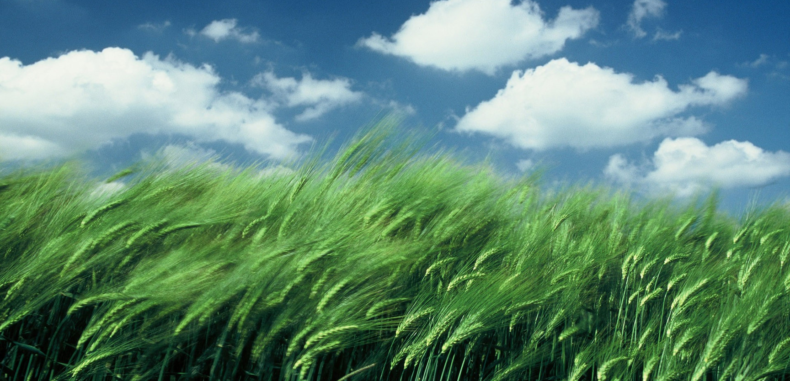
QUÉ ES EL AIRE?
Mezcla de varios elementos que rodean la Tierra formando la atmósfera (griego atmos aire y sfaira esfera)

Slide 4
PROPIEDADES FÍSICAS
PROPIEDADES QUÍMICAS
Es de menor densidad que el agua
Tiene volumen definido
No se presenta en vacío
Es incoloro, inodoro e insípido

Slide 5
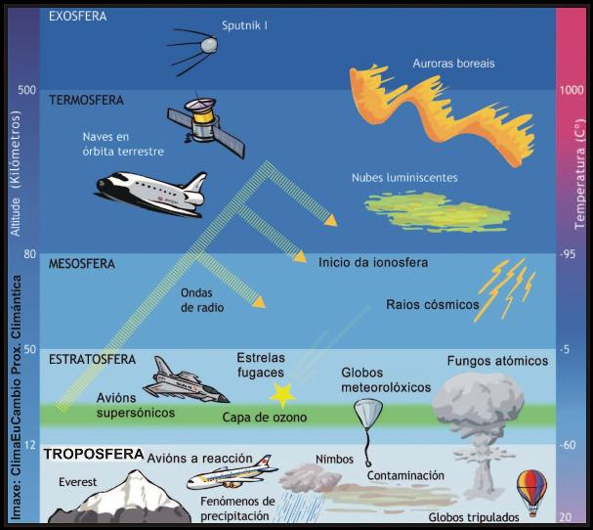
Formada por una capa de He y otra de
H
Los rayos X y UV ionizan el aire produciendo iones y electrones libres

Slide 6
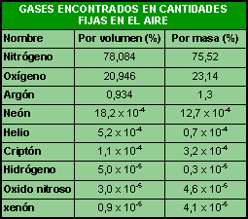

Slide 7


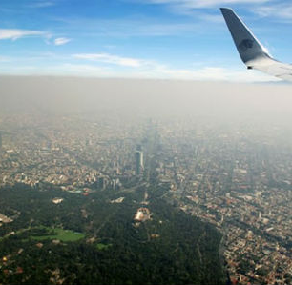
CONTAMINANTES DEL AIRE
EJEMPLOS?
Óxidos de carbono
Óxidos de azufre
Óxidos de nitrógeno
Compuestos Orgánicos Volátiles (COV)
Partículas suspendidas
Sustancias radioactivas
Compuestos tóxicos (COV, cancer)
Oxidantes fotoquímicos

Slide 8
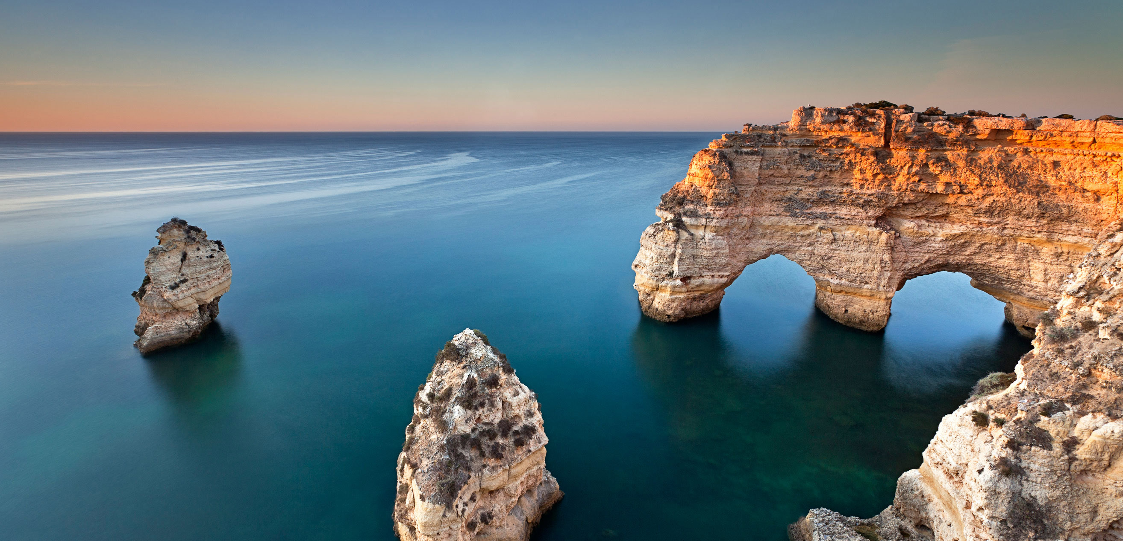
POR QUE SE CONTAMINA EL AGUA?
Por su gran capacidad para disolver sustancias

Slide 9
TIPOS DE CONTAMINANTES DEL AGUA
Biodegradables: sustancias orgánicas que pueden ser oxidadas por las bacterias.
Exceso de nitrógeno y fósforo estimula la proliferación de vegetación en el cuerpo acuático lo que ocasiona desechos y demanda de oxigeno para degradarlos.
Residuos domésticos: materia orgánica en descomposición
Residuos industriales: Espumas e hidrocarburos clorados, se fijan a los residuos grasos, contienen metales por lo tanto afectan a la flora y la fauna

Slide 10

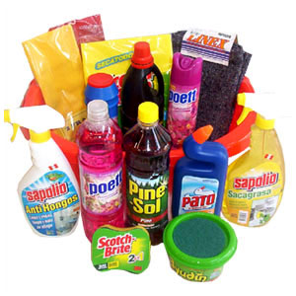
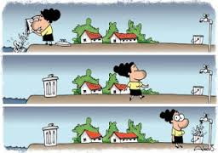

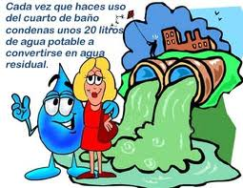
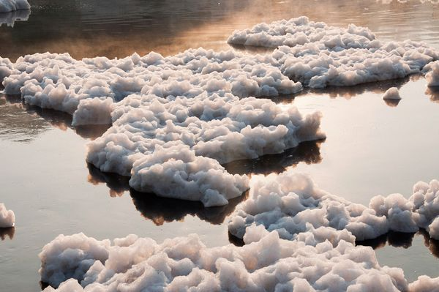
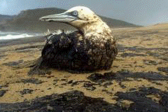
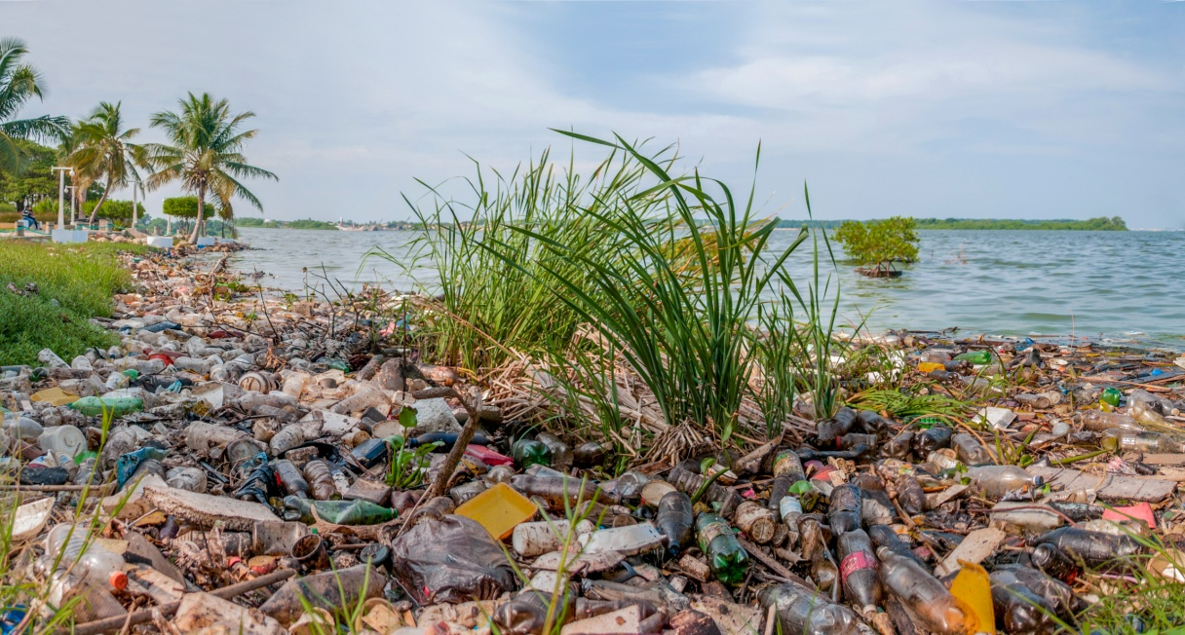

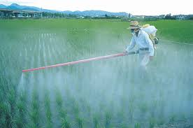
FUENTES DE CONTAMINACIÓN DEL AGUA
Aguas residuales: Vienen de casas e industrias. Disminuyen la cantidad de O y el agua se vuelve oscura y fétida
Organismos patógenos: Heces humanas y animales
Fertilizantes: Nitratos y fosfatos que proliferan la vegetación acuática. Mal olor y sabor en el agua.
Sedimentos: Tapan las tuberías de las plantas tratadoras de agua
Sustancias químicas orgánicas: Detergentes y pesticidas. Formadores de espuma, impiden la oxigenación.
Sustancias químicas inorgánicas: óxidos de azufre y nitrógeno llegan con la lluvia a los cuerpos acuíferos.

Slide 11

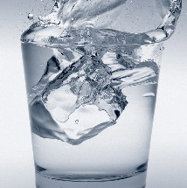
MÉTODOS DE PURIFICACIÓN DEL AGUA
Ebullición: Mata organismos patógenos
Ozonización: Elimina bacterias y otros organismos patógenos al pasar el agua por ozono
Cloración: Hipoclorito de sodio, mata bacterias y algunos agentes patógenos
Filtración: Elimina partículas no deseadas, no elimina bacterias.

Slide 12

TAREA!!!
Investigar el origen y repercusiones de los principales contaminantes del aire, agua y suelo en su localidad, región, país u otros países.
Elaborar reporte escrito que incluya:
Portada
Indice
Introducción
Desarrollo de la investigación
Resultados o datos obtenidos
Conclusiones
Bibliografía y fuentes de información
Fecha de entrega: Lunes 17 de Febrero.

Slide 13
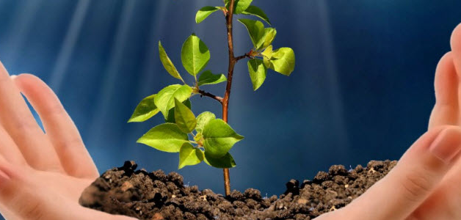
ORIGEN DE LA CONTAMINACION DEL SUELO
El suelo provee el alimento fundamental, las plantas...

Slide 14

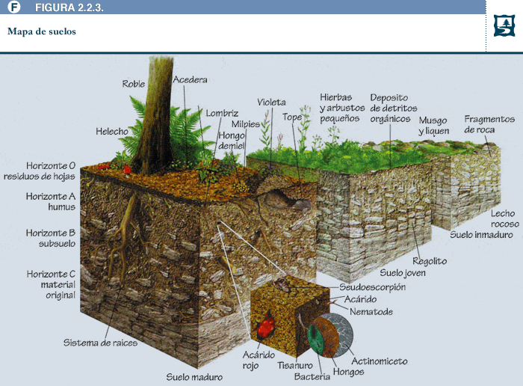
ESTRUCTURA DE UN SUELO TÍPICO
Horizonte A (suelo superior).- Capa más externa, más meteorizada. Rica en hummus. También es la capa que reciba la mayor contaminación.
Horizonte B.- Capa intermedia, menos alterada, con menos hummus pero la alcanzan las raíces de los vegetales, el oxigeno y el anhídrido carbónico atmosféricos. También sufre contaminación.
Horizonte C.- Compuesto por fragmentos de roca madre. Sin hummus, el agua penetra pero difícilmente las raíces y los gases atmosféricos.
Horizonte D.- Roca madre inalterada. Marca el límite del suelo.

Slide 15
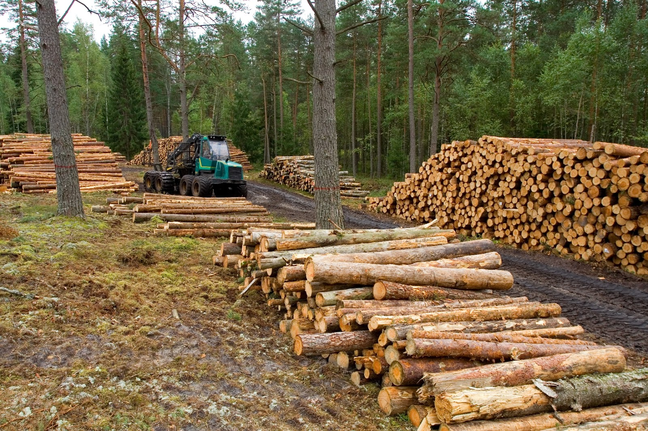
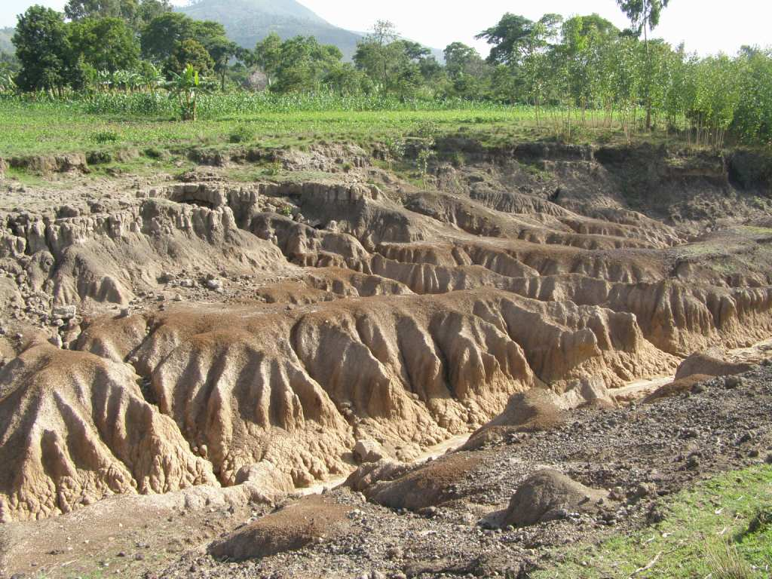
TIPOS DE CONTAMINACIÓN DEL SUELO
Contaminación de la mano del hombre
Contaminación por efectos naturales

Slide 16



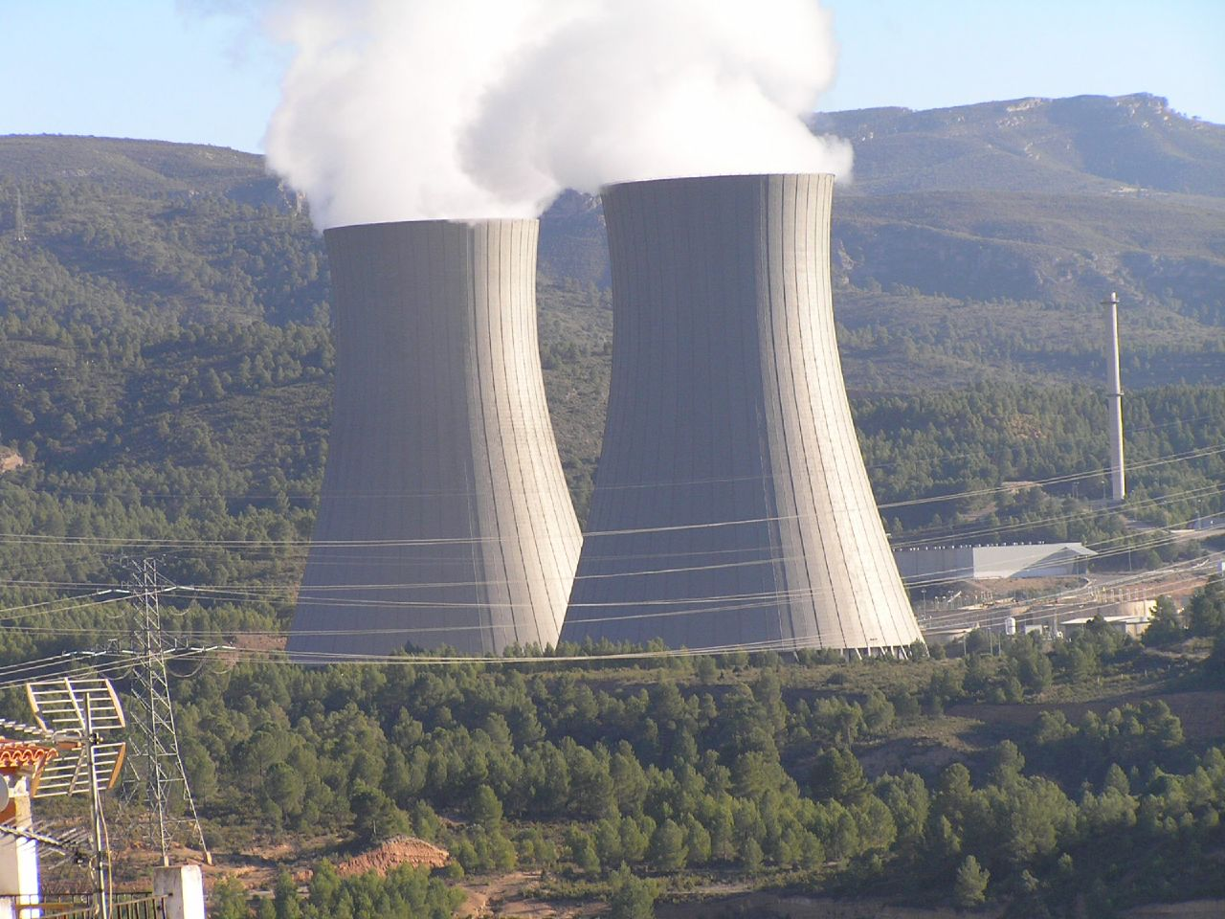
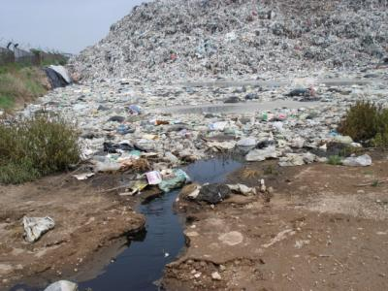
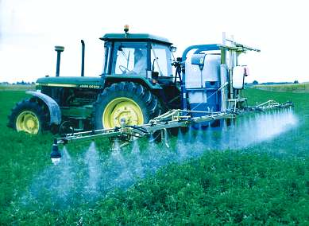


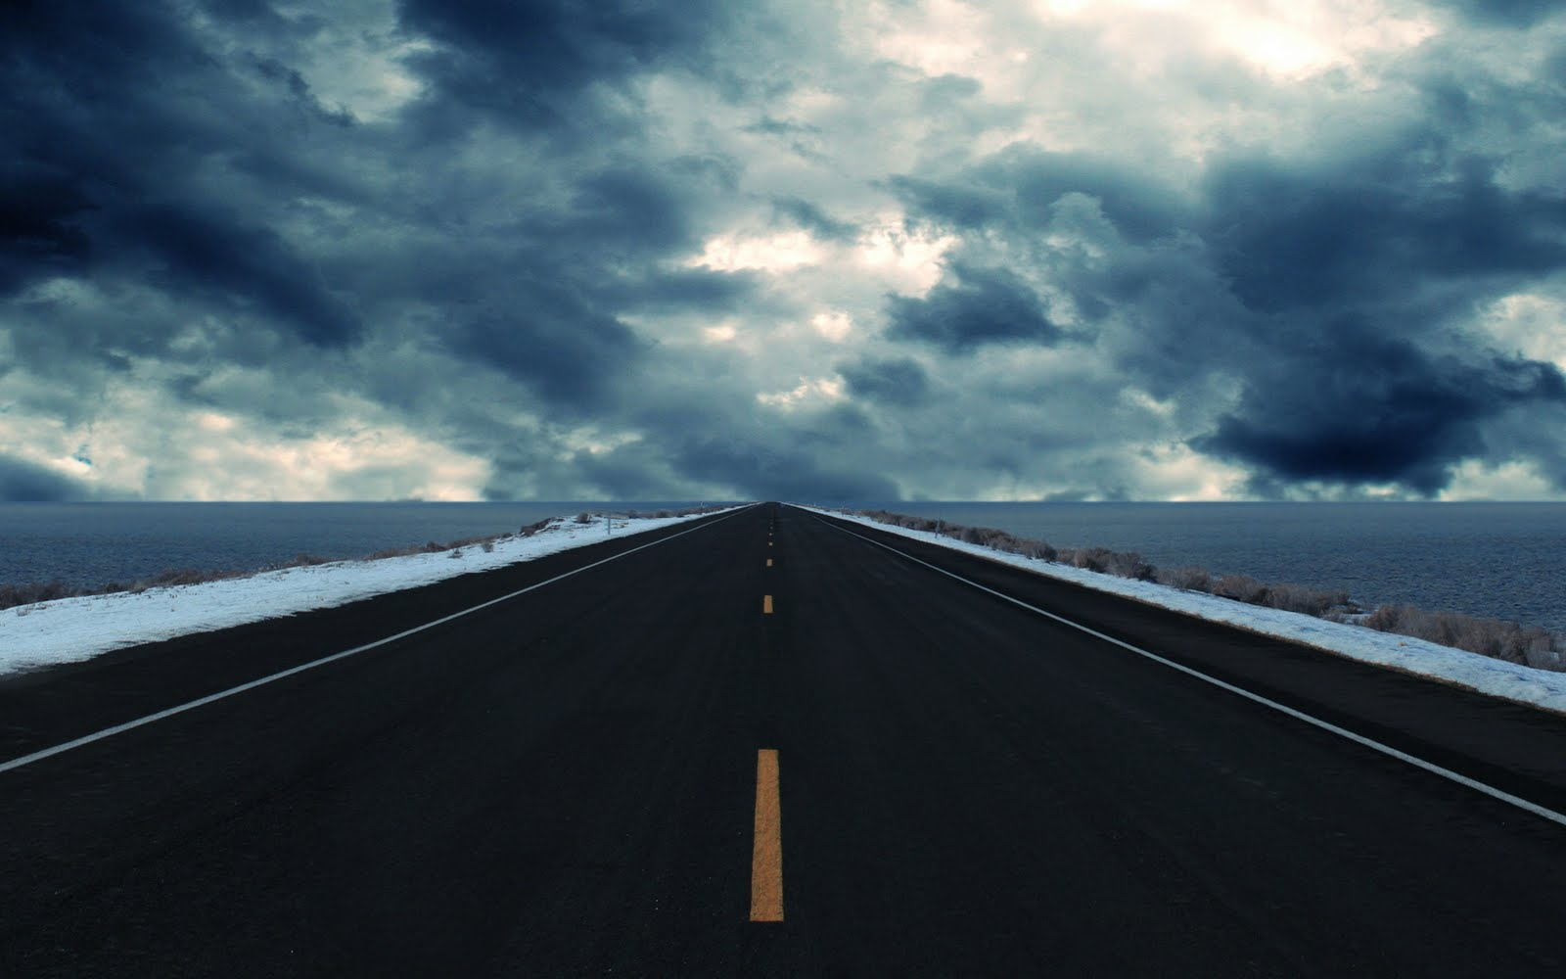
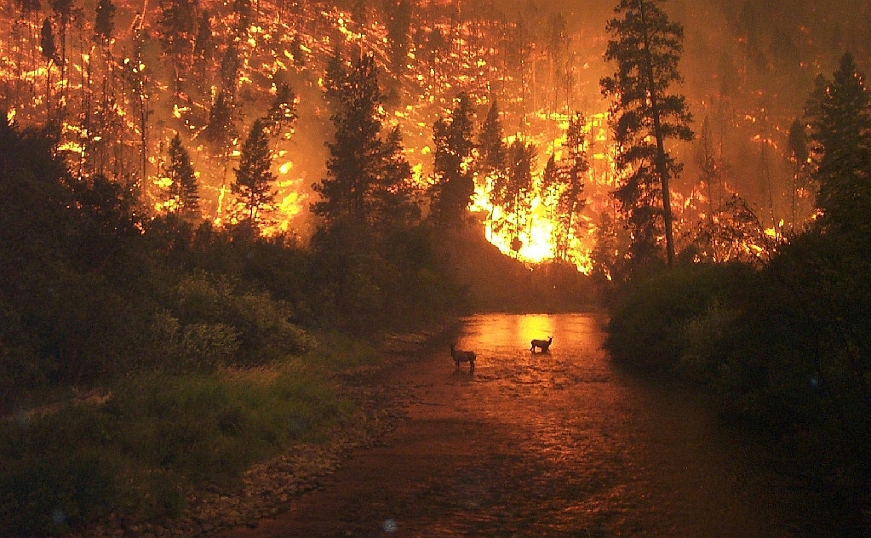
FUENTES DE CONTAMINACIÓN DEL SUELO

Slide 17
MEDIDAS DE PREVENCIÓN

Slide 18
MÉTODOS PREVENTIVOS
Prevensioón sociocultural.- conjunto de medidas tendentes a la mentalización de la sociedad en cuanto a la necesidad de preservar nuestros bosques. (Educativa o informativa)
Prevensión infraestructural.- Suma de medios materiales permanentes que cumplen funciones preventivas por su propia existencia.
Prevensión operativa.- Actividad que desarrollan los medios personales, con la utilización de medios materiales, con efecto preventivo.
Prevensión imperativa.- Conjunto de medidas reguladoras, limitativas y prohibitivas, que se exigen desde decretos, ordenes, bandos, circulares, etc.

